Slide 1


Slide 2
DIGITAL CLOCK
DIGITAL REAL TIME CLOCK WITH MEGA 7-SEGMENTS DISPLAY

Slide 3
TABLE OF CONTENTS
01
02
03
ABOUT TOPIC
PROBLEM
NEW PRODUCT
04
05
06
USAGE & MANUAL
EQUIPMENT
CODE
ว่าด้วยเรื่องของนาฬิการุ่นก่อน
ปัญหาของนาฬิการุ่นก่อน
ความสามารถของรุ่นใหม่
การใช้งานและแก้ไขปัญหาที่อาจเกิดขึ้น
อุปกรณ์และการต่อวงจร
ส่วนของโค้ดโปรแกรม

Slide 4
01
ABOUT TOPIC
เกี่ยวกับหัวข้อเรื่อง ว่าด้วยเรื่องของนาฬิการุ่นก่อน

Slide 5
เกี่ยวกับหัวข้อเรื่อง
นาฬิกาดิจิตอลเรือนนี้ได้พัฒนาและต่อยอดมาจากรุ่นก่อนที่มีปัญหาหลายด้าน ด้วยรุ่นก่อนที่มีการออกแบบที่ซับซ้อน อีกทั้งปัญหาจากความร้อนที่เกิดขึ้นทำให้เกิดการสูญเสียพลังงานไฟฟ้าโดยไม่ให้เกิดประโยชน์ และได้รับหัวข้อมานั้นก็คือการรวมเอาไมโครคอนโทรลเลอร์สองตัวมารวมกันให้เป็นหนึ่ง
โดยรุ่นก่อนจะให้ตัว NodeMCU เป็นตัวดึงข้อมูลเวลาจากอินเตอร์เน็ตแล้วส่งให้ตัว Arduino กับโมดูลนาฬิกาแสดงผลออกไปที่ 7-Segments ผ่านระบบการกระพริบทีละหลักอย่างรวดเร็ว

Slide 6
02
PROBLEM
เกี่ยวกับปัญหาต่างๆของนาฬิการุ่นก่อนที่ยากจะแก้

Slide 7
ปัญหาที่เกิดขึ้น
ความสว่างไม่เพียงพอ
มีความร้อนเกิดขึ้นสูง
ใช้ไมโครคอนโทรลเลอร์สองตัว
การเดินสายไม่เรียบร้อย
น่าจะเกิดจากแรงดันไบอัสหลอดไม่พอหรืออาจจะกระแสไม่พอก็ได้
ยังไม่ทรายสาเหตุที่แน่ชัด
น่าจะเกิดจากจำนวนขาของ NodeMCU ไม่พอในการสั่ง 7-Segments
ยังไม่ทรายสาเหตุที่แน่ชัด

Slide 8
03
NEW PRODUCT
สิ่งที่พัฒนาและความสามารถของรุ่นใหม่ที่ขึ้นกว่าเดิมแน่นอน

Slide 9
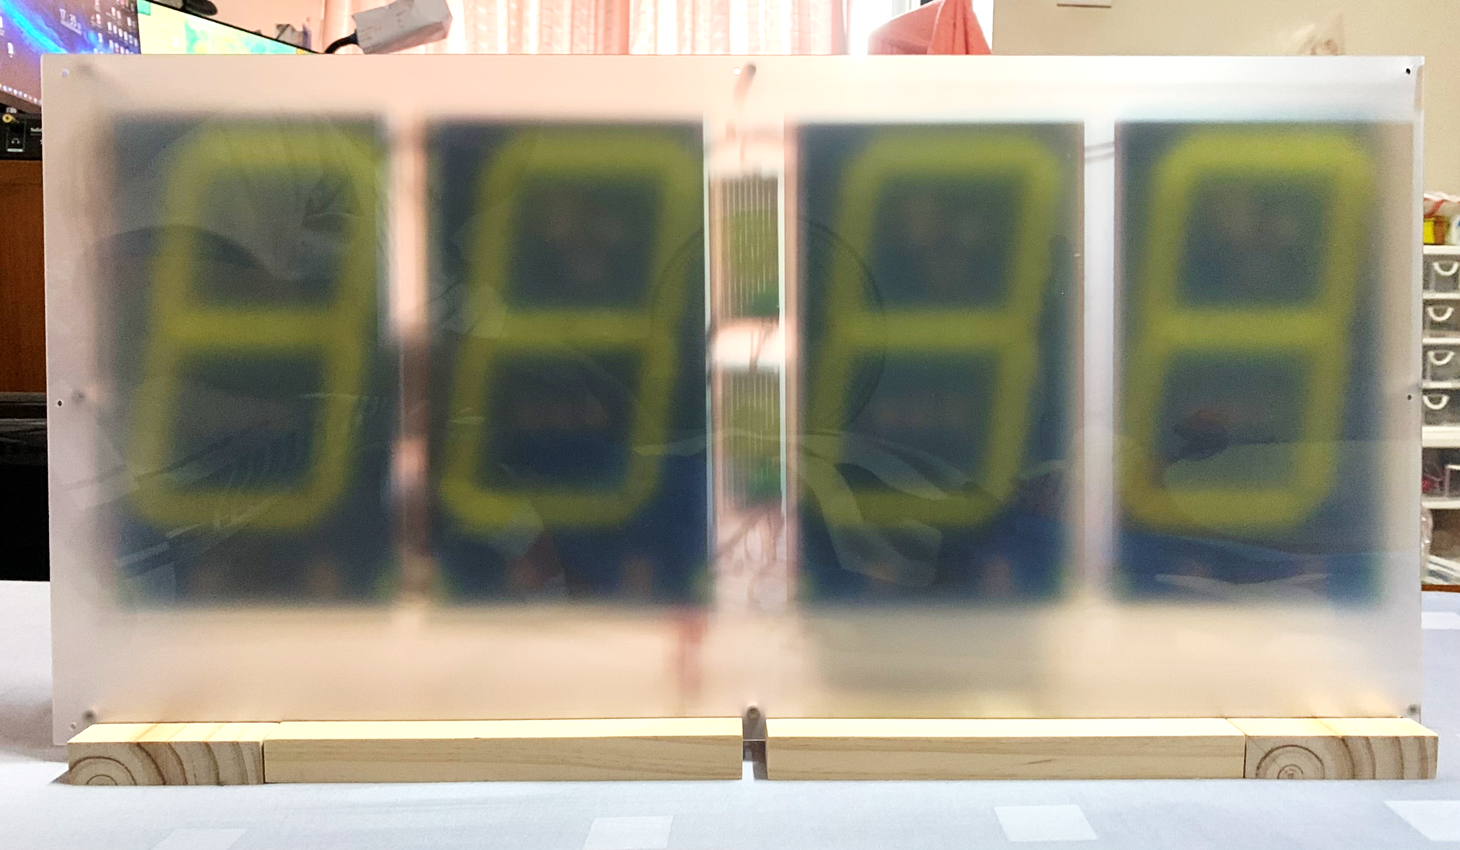
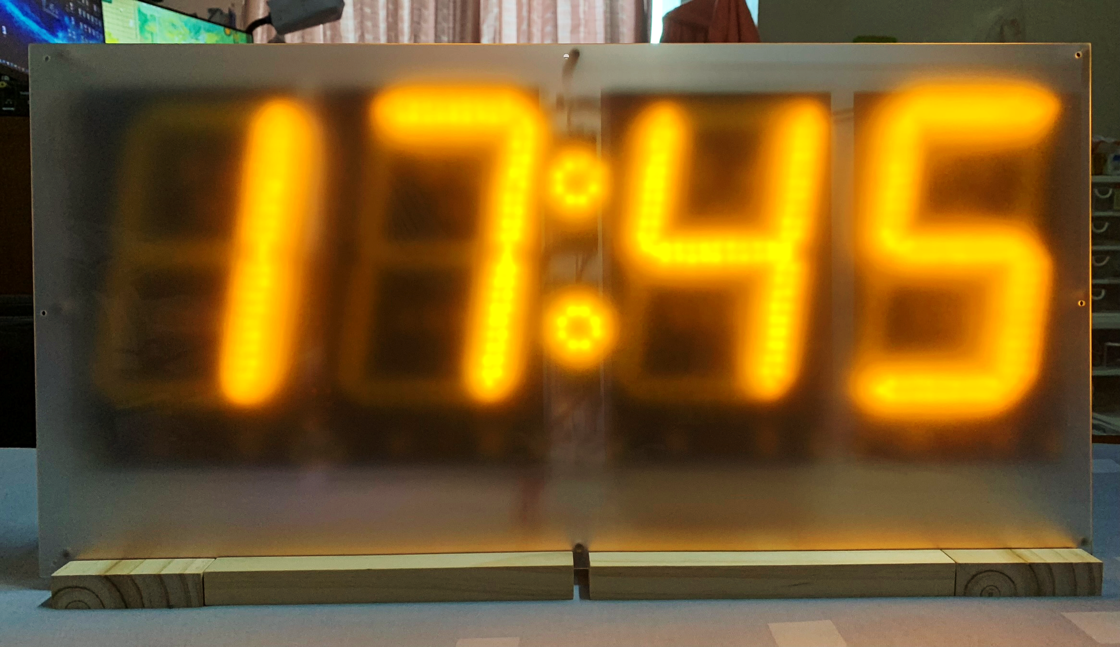
ABOUT PRODUCT
นาฬิกาตั้งโต๊ะหรือนาฬิกาแขวนผนัง นั้นมีปัญหาคือต้องตั้งเวลาด้วยตัวเอง ซึ่งอาจจะทำให้เวลาคลาดเลื่อนได้จากความเป็นจริงหรืออาจจะเกียจคร้านในการตั้ง
พวกเราจึงได้ออกแบบระบบใหม่ทั้งหมด โดยเปลี่ยนจากการแสดงผลด้วยการกระพริบทีละหลักอย่างรวดเร็วเป็นการใช้ไอซีเลื่อนบิต 74HC595 ซึ่งทำให้มีสายสัญญาณที่น้อยกว่ามาก

Slide 10
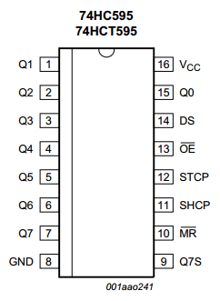
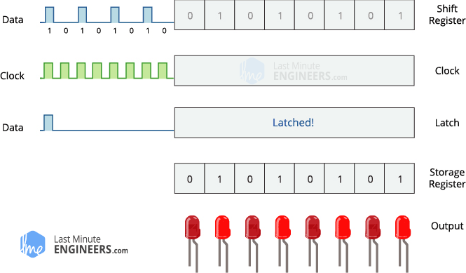
ไอซีเลื่อนบิต 74HC595
ไอซี 74HC595 เป็นไอซีเลื่อนบิตที่นำข้อมูลเข้าแบบอนุกรม หรือทีละบิตตามจังหวะสัญญาณนาฬิกา นำข้อมูลออกแบบขนานตามสัญญาณจังหวะการส่งข้อมูลออก และมีการนำข้อมูลออกแบบอนุกรมด้วย

Slide 11
ความสามารถในการทำงาน
ตั้งเวลาอัตโนมัติ
เชื่อมต่ออัตโนมัติ
ตัดแรงดันไฟเกิน
สามารถปรับความสว่างได้
วัดอุณหภูมิห้อง
ตั้งเวลาเมื่อเชื่อมต่ออินเตอร์เน็ต
ความสามารถ Reconnect
ตัดแรงดันไฟเกินกำหนด
เพื่อการประหยัดพลังงาน
สามารถตั้งเวลาการแสดงผลได้

Slide 12
04
USAGE & MANUAL
คู่มือการใช้งานและการแก้ไขปัญหาที่อาจเกิดขึ้นได้

Slide 13
การใช้งาน Buck Converter
Buck Converter หรือ Step down เป็นวงจรอิเล็กทรอนิกส์ที่สามารถทำแรงดันไฟตรงให้ที่เข้ามาลดลงได้ เพื่อให้ค่าแรงดันไฟฟ้ามีความเหมาะสมสำหรับการนำไปใช้ในงานอื่นๆ โดยที่นาฬิกาดิจิตอลเรือนนี้ได้นำวงจรนี้มาใช้ด้วยกัน 2 ตัวคือ
Buck Converter (Main)
Buck Converter (Sub)

Slide 14
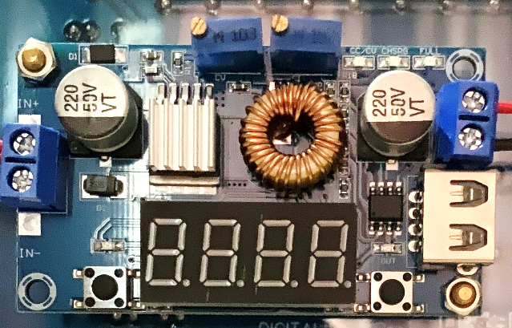
การใช้งาน Buck Converter (Main)
1. การปรับและควบคุมแรงดันไฟฟ้ากระแสตรง
วงจรนี้ทำหน้าที่จ่ายกำลังหลักให้กับหน้าจอแสดงผลโดยสามารถปรับแรงดันได้โดยการปรับทริมพอร์ตด้านซ้ายมือสุด โดยจะมีสัญลักษณ์ CVหรือ (Control Voltage) กำกับที่ตัวทริมพอร์ต

Slide 15
การใช้งาน Buck Converter (Main)
2. การตั้งค่าหน้าจอแสดงผล
วงจรนี้มีหน้าจอแสดงผลอยู่และมีปุ่มข้างซ้ายและขวาของจอแสดงผล ปุ่มซ้ายเป็นการปิดหน้าจอแสดงผล ส่วนปุ่มขวาจะเป็นการเลือกโหมดการแสดงผลโดยจะมีอยู่ 4 โหมดดังนี้คือ 1. แรงดันอินพุต 2. แรงดันเอาต์พุต 3. กระแสเอาต์พุต 4. กำลังเอาต์พุต โดยจะมีไฟแสดงสถานะเป็นสีแดงด้านบนปุ่มกดทั้งสอง ถ้าสว่างทางด้านปุ่มซ้ายมือหมายถึงแสดงผลทางด้านอินพุต ถ้าสว่างทางขวามือหมายถึงแสดงผลทางเอาต์พุต

Slide 16

การใช้งาน Buck Converter (Sub)
1. การปรับและควบคุมแรงดันไฟฟ้ากระแสตรง
วงจรนี้ทำหน้าที่จ่ายกำลังให้กับตัวไมโครคอนโทรลเลอร์และไอซีควบคุมต่างๆในซึ่งเป็นส่วนหนึ่งของวงจรแสดงผลโดยสามารถปรับแรงดันได้โดยการปรับทริมพอร์ตสีน้ำเงินตรงกลาง โดยจะไม่แนะนำให้ทำการปรับแรงดันไฟฟ้าในวงจรนี้ เพราะตัวไมโครคอนโทรลเลอร์เองอาจได้รับความเสียหายได้ โดยวงจรนี้จะทำการคงที่แรงดันไว้ประมาณ 3.28 Volt

Slide 17
การเชื่อมต่อกับอินเตอร์เน็ต
กระจายไวไฟผ่านมือถือหรือจะเป็นเร้าเตอร์ที่สามารถเข้าถึงอินเตอร์เน็ตได้ ตัว NodeMCU สามารถเชื่อมต่อสัญญาณใหม่ได้ตลอดเวลาโดยไม่ต้องกดปุ่มใดๆ แต่จำเป็นต้องตั้งค่าชื่อและรหัสผ่านของไวไฟที่ต้องการให้เชื่อมต่อด้วย (จะกล่าวถึงในส่วนถัดๆไป)

Slide 18
การปรับความสว่างการแสดงผล
การปรับความสว่างการแสดงผลสามารถปรับได้โดยการเพิ่มหรือลดแรงดันไฟตรงที่จ่ายให้กับหน้าจอแสดงผลหลัก โดยการปรับทริมพอร์ตด้านซ้ายมือสุดที่วงจร Buck Converter (Main) โดยจะมีสัญลักษณ์ CV หรือ (Control Voltage) กำกับที่ตัวทริมพอร์ต

Slide 19
การกำหนดความสว่างสูงสุดให้กับหน้าจอแสดงผล
การกำหนดความสว่างหรือแรงดันสูงสุดให้กับหน้าจอแสดงผลเพื่อป้องกันการเกิดอัคคีภัยที่อาจเกิดขึ้นได้จากความร้อนได้ที่ตัววงจรสร้างขึ้นเพราะมีแรงดันอินพุตที่สูงเกินไปจากการปรับความสว่างหน้าจอ

Slide 20
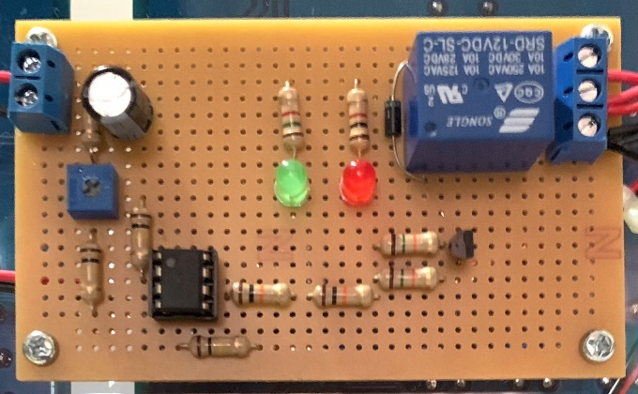
วิธีการตั้งค่าแรงดันสูงสุดมี 3 ขั้นตอน คือ
1. ปรับแรงดันสูงสุดตามที่ต้องการที่ตัว Buck Converter(Main) โดยดูแรงดันเอาต์พุต
2. ปรับทริมพอร์ตสีน้ำเงินทางซ้ายมือที่อยู่ในบอร์ดในภาพด้านบนจนกว่าไฟสถานะสีแดงจะสว่างขึ้นหรือถ้าสว่างอยู่แล้วให้ปรับจนกว่าจะไฟจะดับลงแล้วค่อยๆ ปรับขึ้นใหม่จนไฟสถานะติดอีกครั้ง
3. ลดแรงดันเอาต์พุตที่ตัว Buck Converter (Main) ที่ตั้งไว้ตอนแรก ให้อยู่ในสถานะปกติ

Slide 21
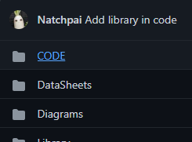
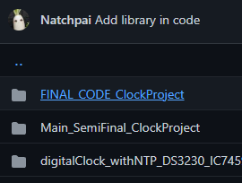
การตั้งค่าการเชื่อมต่ออินเตอร์เน็ตและอื่นๆ
การตั้งค่าการเชื่อมต่ออินเตอร์เน็ตหรือการเปลี่ยนชื่อและรหัสไวไฟหรือการตั้งค่าต่างๆนั้นจำเป็นอย่างมากที่จะต้องอัปโหลดโปรแกรมใหม่ให้กับตัวไมโครคอนโทรลเลอร์ มีวิธีดังนี้
1. สแกน QR CODE ด้านหลังแผงวงจร หรือเข้าลิงก์ https://github.com/Natchpai/proDigialClockE31 (ไม่ใช่ proDigitalClockE31)
2. ไปที่โฟลเดอร์ CODE / FINAL_CODE_ClockProject ตามรูปด้านล่าง แต่ถ้าสแกน QR CODE ให้ไปที่โฟลเดอร์ชื่อ DigitalClockProject ก่อน

Slide 22
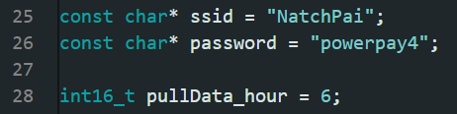
การตั้งค่าการเชื่อมต่ออินเตอร์เน็ตและอื่นๆ
3. FINAL_CODE_ClockProject.ion เป็นโค้ดที่จำเป็นต้องลง Library บางตัว สามารถดูเพิ่มเติมได้ในโค้ด ส่วนในโฟลเดอร์นี้จะมีมาให้ 2 ตัว สามารถลงได้เลย
4. สามารถเปลี่ยน SSID และ password แล้วอัปโหลดใหม่ได้เลย ส่วน pullData_hour คือการตั้งเวลาทุกๆกี่ชั่วโมง เมื่อมีการเชื่อมต่ออินเตอร์เน็ต ในที่นี้คือ ทุกๆ 6 ชม.

Slide 23
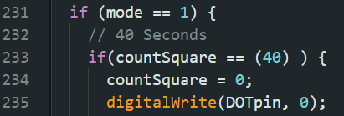
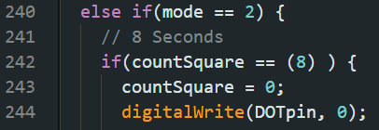
การตั้งค่าการเชื่อมต่ออินเตอร์เน็ตและอื่นๆ
5. สามารถเปลี่ยนเวลาการเปลี่ยนโหมดระหว่างแสดงเวลากับอุณหภูมิได้
ในเงื่อนไข mode == 1 คือแสดงเวลา ส่วน mode == 2 คือแสดงอุณหภูมิ

Slide 24

ข้อควรระวัง
1. ไม่แนะนำให้ปรับแรงดันที่วงจร Buck Converter (Sub) เพราะอาจจะทำให้วงจร เสียหายได้ ซึ่งวงจรนี้จะคงแรงดันไว้ที่ 3.28 Volt โดยประมาณ
2. ไม่แนะนำให้ปรับ CC หรือ Control Current ที่วงจร Buck Converter (Main)
3. ไม่แนะนำให้ตั้ง CC หรือ CV ที่วงจร Buck Converter (Main) ผ่านการกดปุ่ม
4. อย่าปรับความสว่างหรือแรงดันมากจนเกินเพราะอาจเกิดอัคคีภัยได้
5. ระวังอะคริลิกแตก

Slide 25

ปัญหาที่อาจเกิดขึ้นได้
ปัญหาโมดูลนาฬิกา หรือ Real Time Clock Module ในบางเวลาที่เปิดใช้งานใหม่ๆ ตัว NodeMCU เองไม่สามารถอ่านค่าจากตัวโมดูลนาฬิกาได้ ทำให้เกิดการแสดงเวลาที่ผิดเป็นเวลา 00:00 และ 00°C
มีวิธีแก้ด้วยกัน 2 วิธีคือ
1. ถอดปลั๊กนาฬิกาออกจากเต้าแล้วเสียบเข้าไปใหม่อีกที หรือ
2. ดึงโมดูลนาฬิกาออกและใส่เข้าไปใหม่ขณะที่นาฬิกากำลังทำงานอยู่

Slide 26
05
EQUIPMENT & DIAGRAM
อุปกรณ์ต่างๆ การต่อวงจร และ Diagram

Slide 27
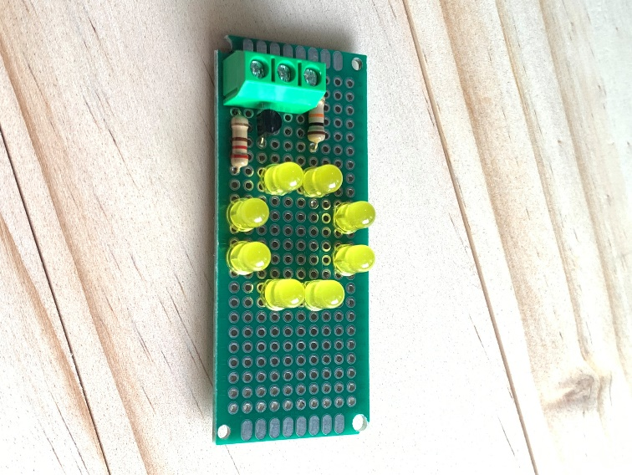
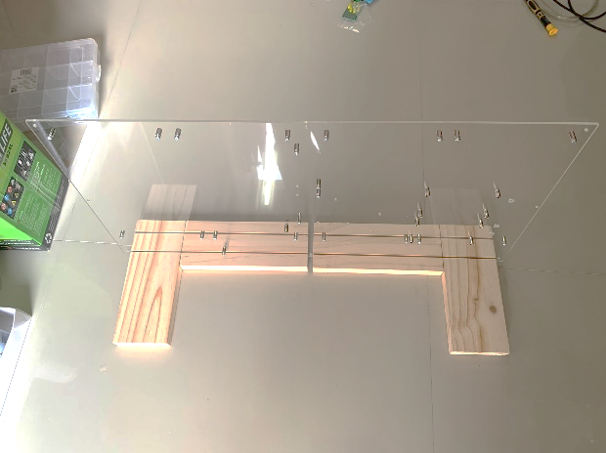
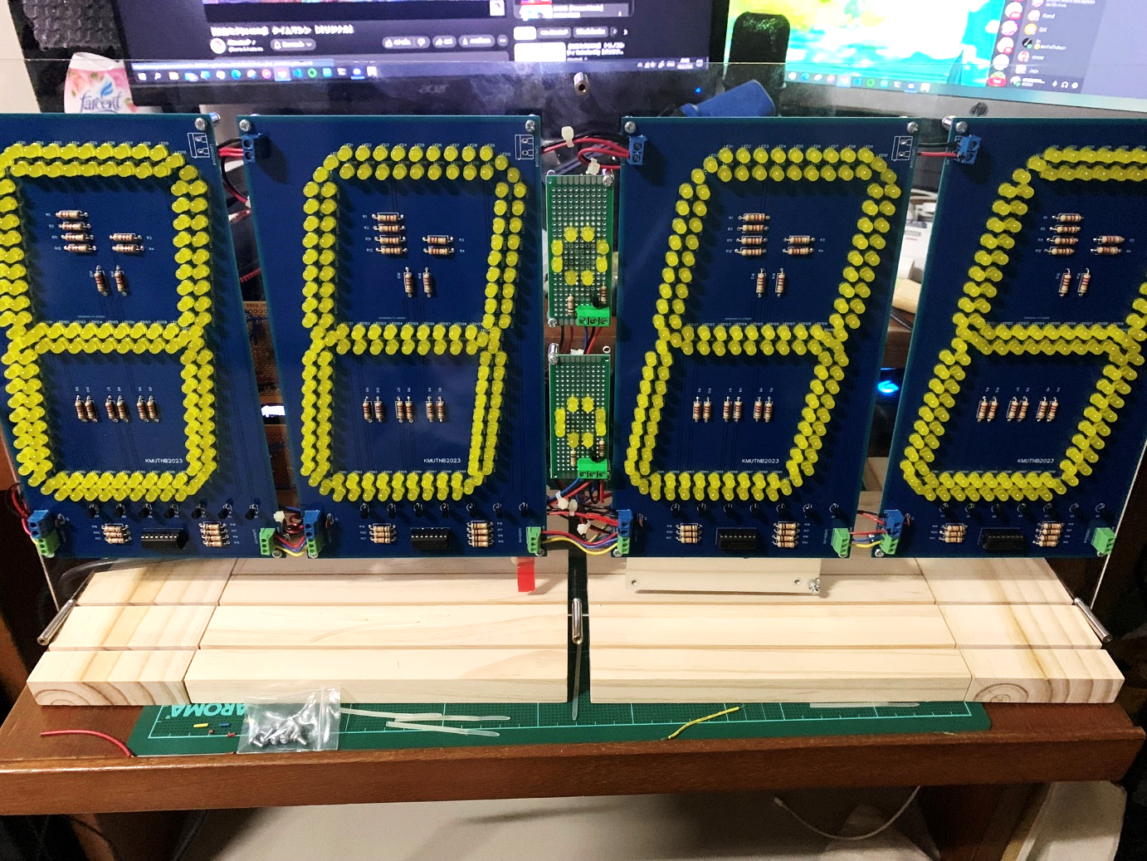
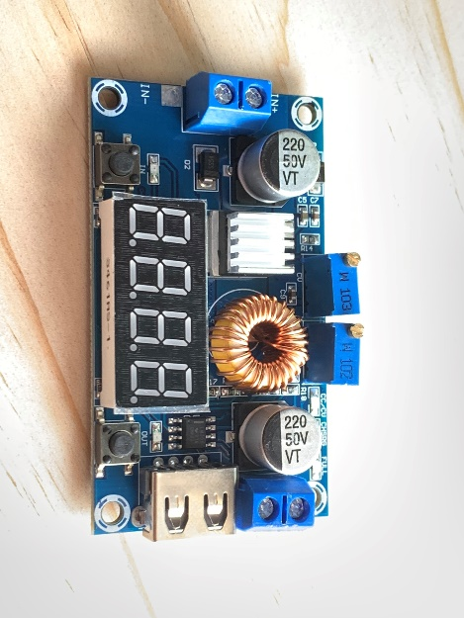
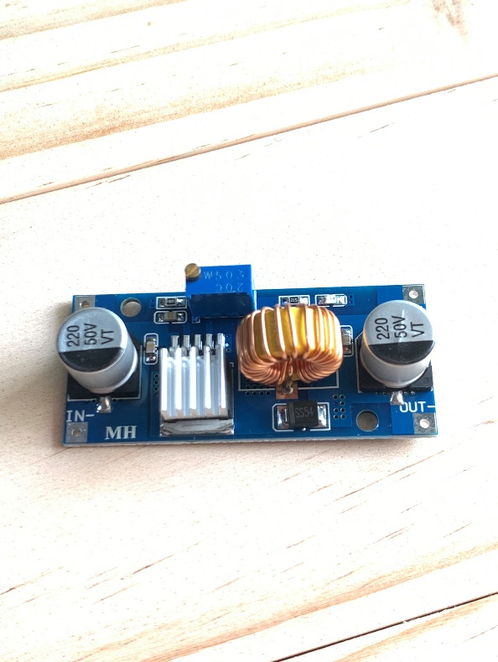
ส่วนประกอบ
ฐานไม้ แผ่นอะคริลิกใส และแผ่นอะคริลิกขุ่น
หน้าจอแสดงผลแบบ Dot x 2 แผ่น
หน้าจอแสดงผล 7-Segments x 4 แผ่น
Buck Converter ขนาด 2 แอมป์
Buck Converter ขนาด 5 แอมป์

Slide 28
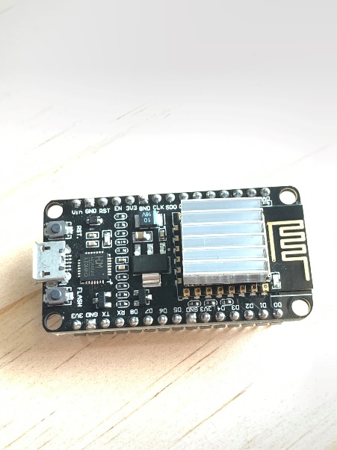
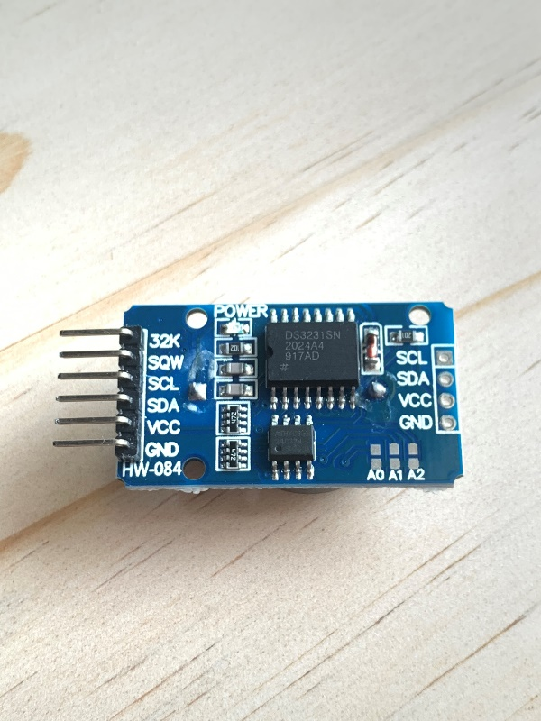
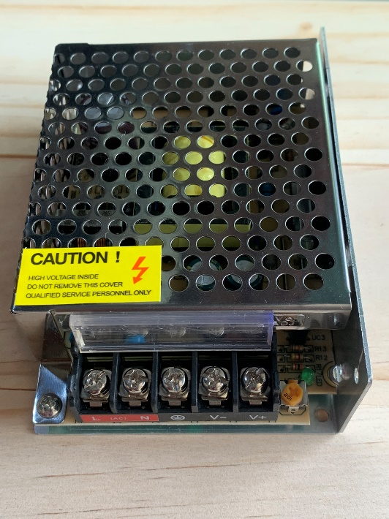
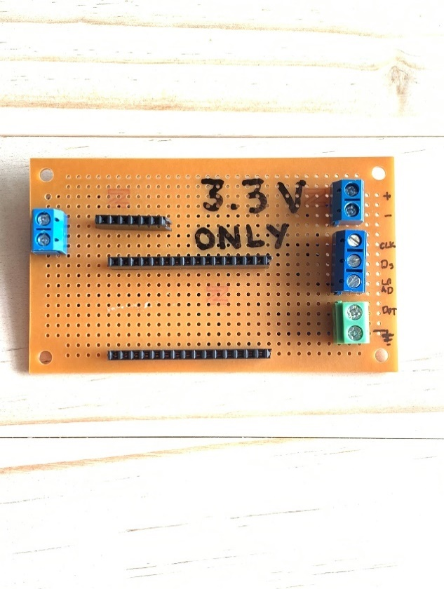

ส่วนประกอบ
NodeMCU ESP8266 V2
DS3231 (RTC Module)
Power Supply ขนาด 220VAC แปลงเป็น 12VDC-5A
ฐานใส่ NodeMCU, RTC Module
วงจรตัดแรงดันไฟเกินกำหนด

Slide 29
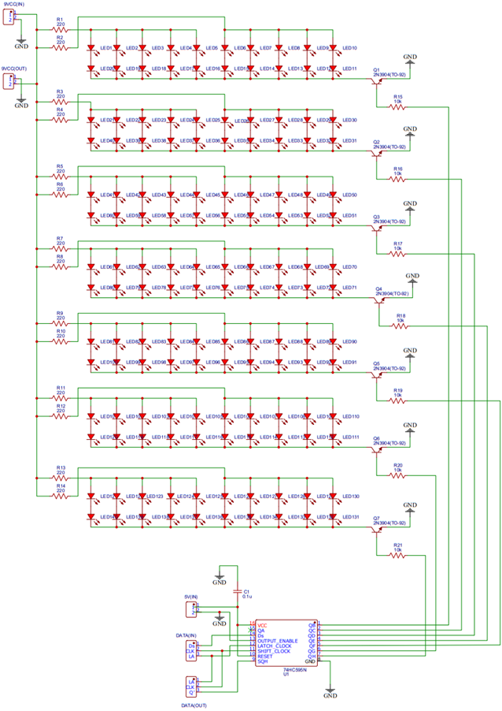
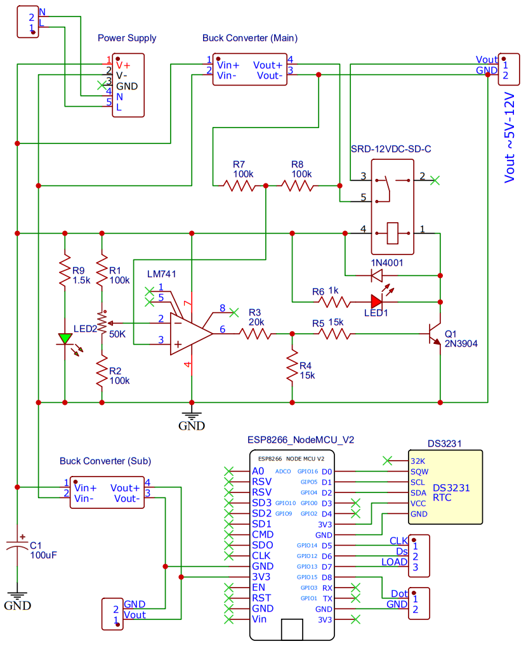
DIAGRAM

Slide 30
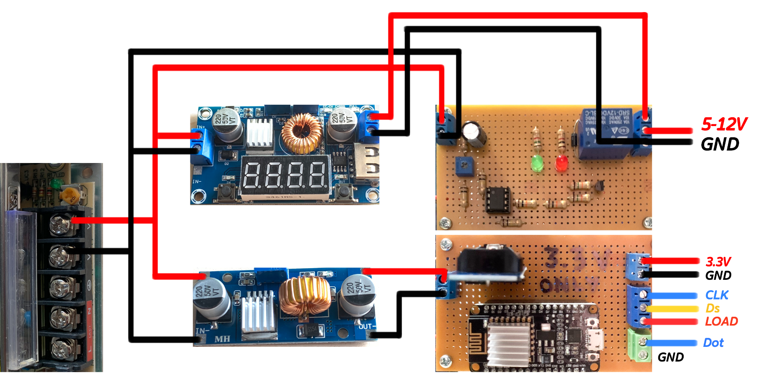
DIAGRAM

Slide 31
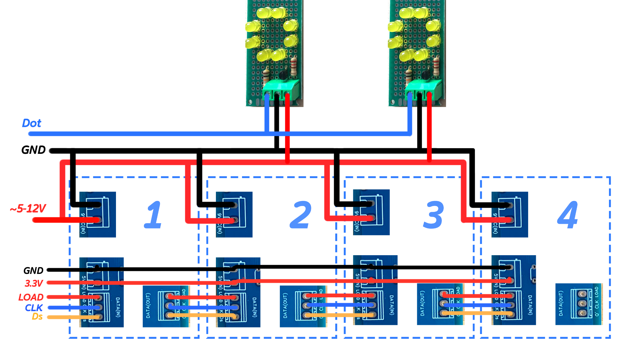
DIAGRAM

Slide 32
06
CODE
ส่วนของโค้ดโปรแกรม

Slide 33
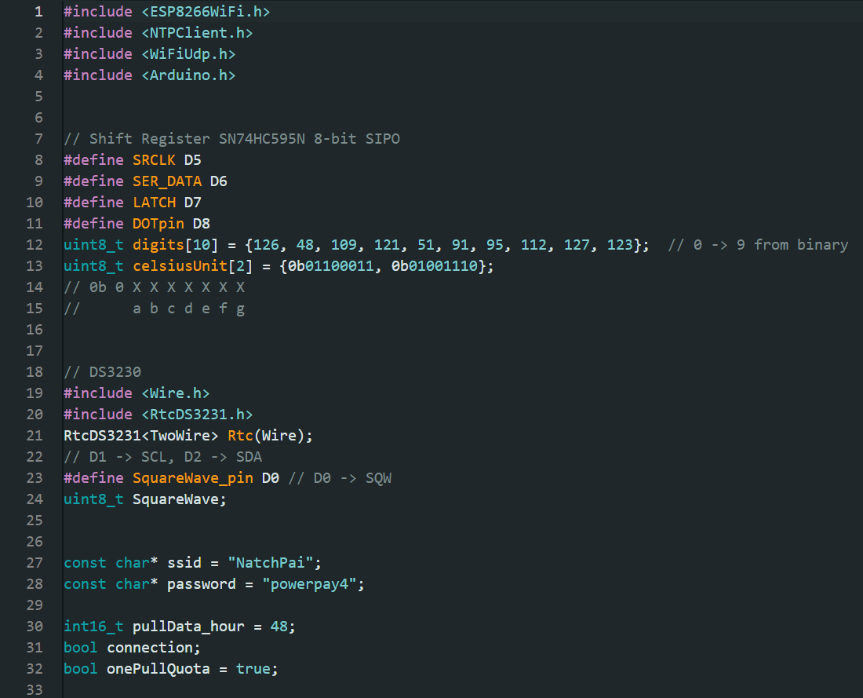
CODE

Slide 34
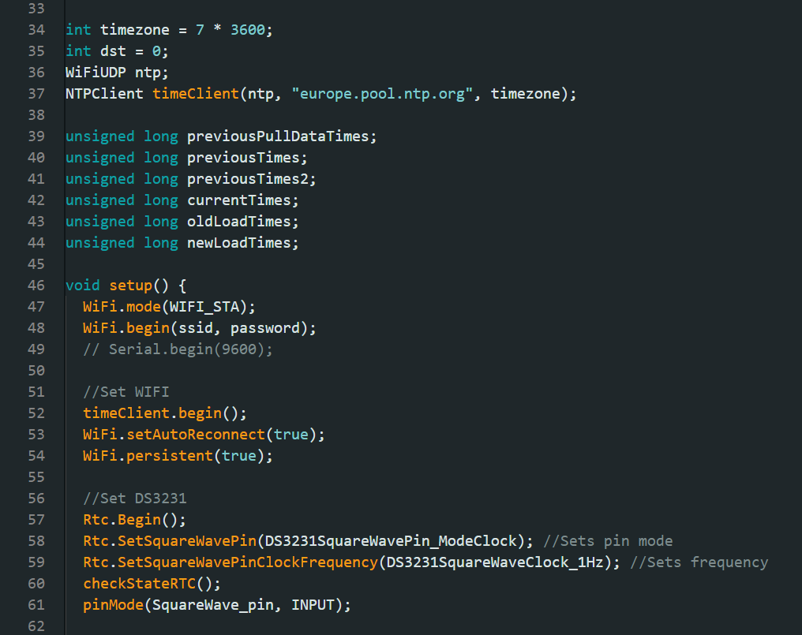
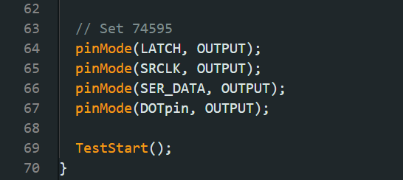
CODE

Slide 35
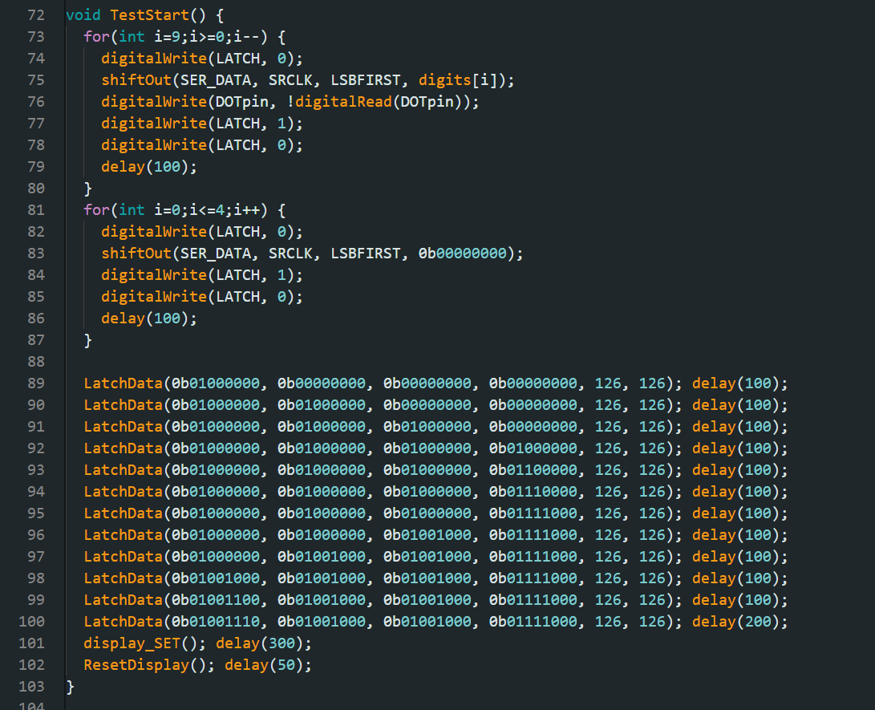
CODE

Slide 36
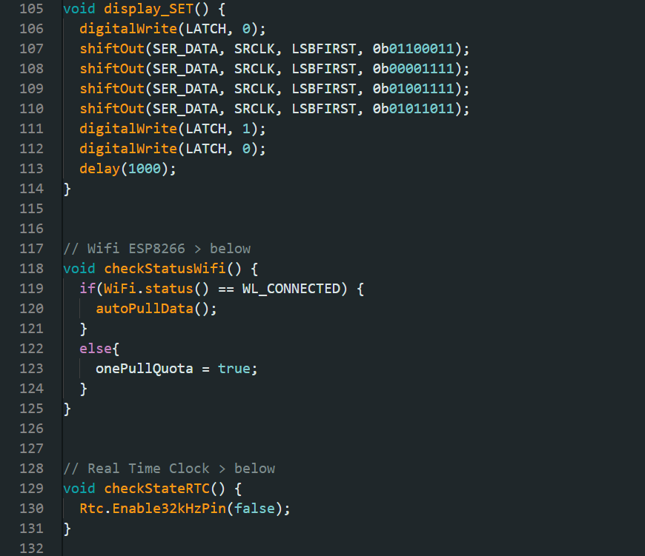
CODE

Slide 37
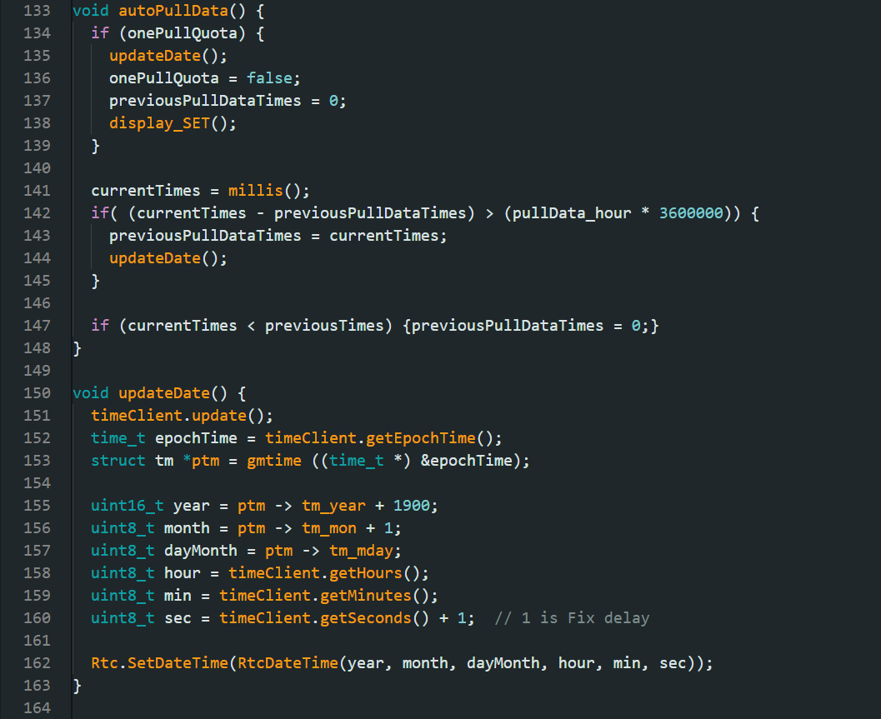
CODE

Slide 38
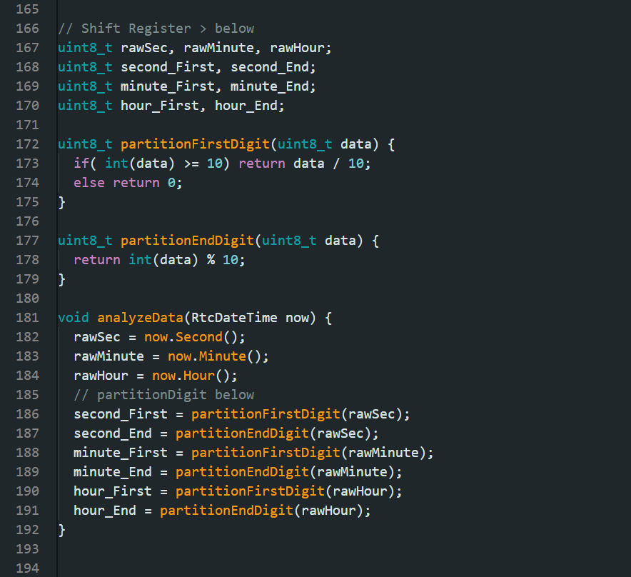
CODE

Slide 39
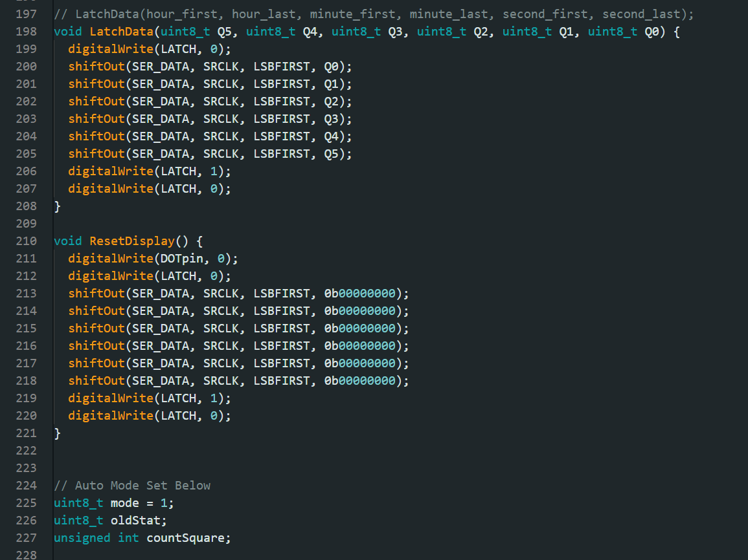
CODE

Slide 40
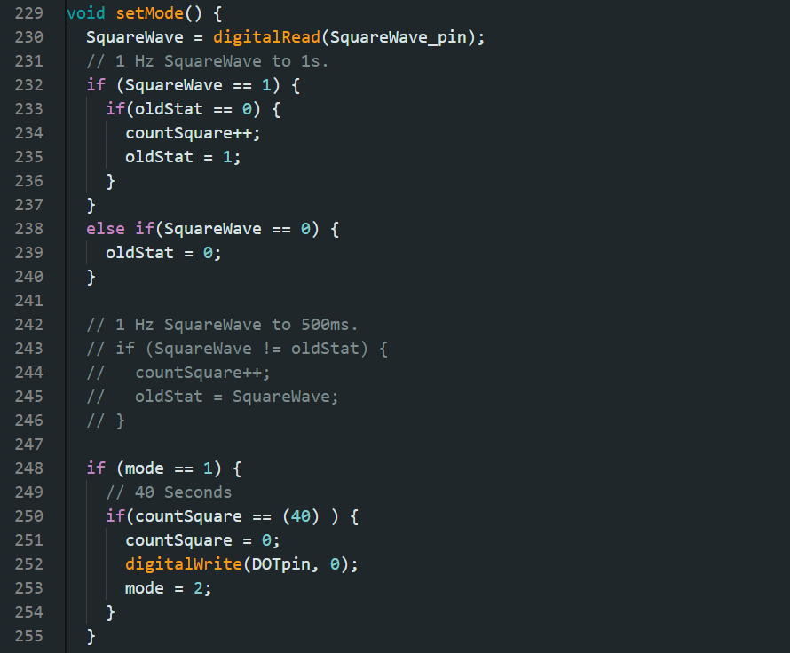
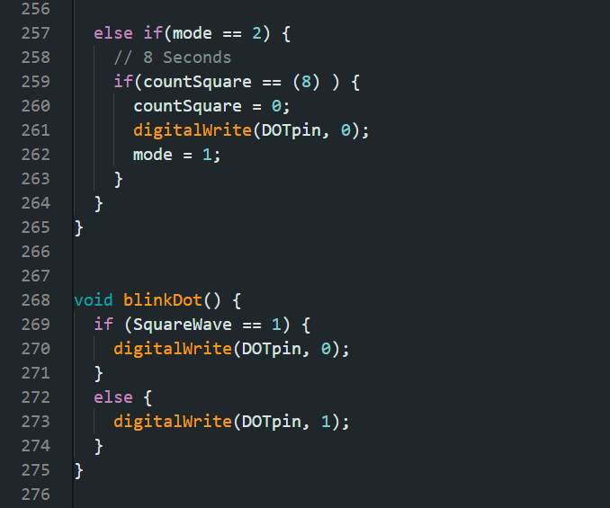
CODE

Slide 41
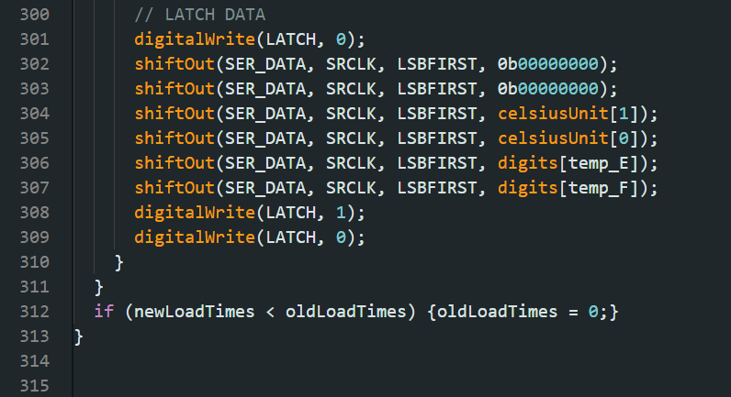
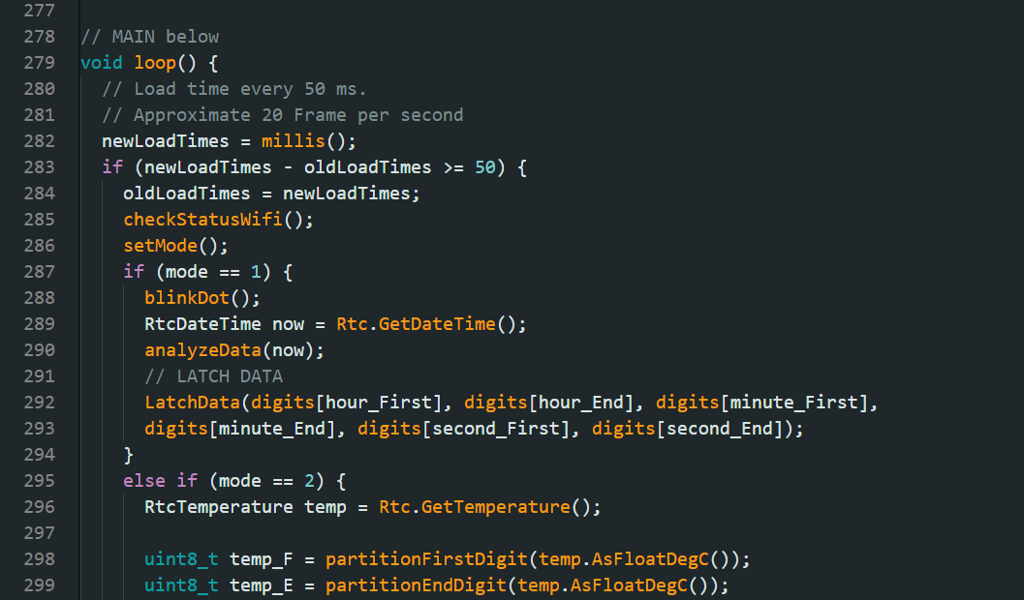
CODE

Slide 42
จัดทำโดย
นางสาวกฤติมา พัฒน์ซ้าย นายธนัท ตันอึ๊ง นายณัฐชนน เถื่อนถ้ำ
ห้อง E31

